Slide 1

TIẾT 9: BÀI 20
CHU VI VÀ DIỆN TÍCH MỘT SỐ TỨ GIÁC ĐÃ HỌC
(t3)

Slide 2
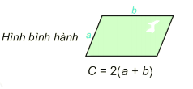
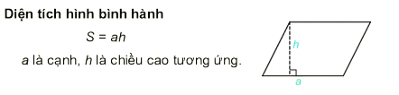
2. Chu vi, diện tích của hình bình hành, hình thoi:
a. Chu vi, diện tích của hình bình hành:

Slide 3
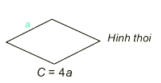

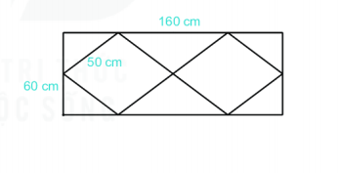
2. Chu vi, diện tích của hình bình hành, hình thoi:
b. Chu vi, diện tích của hình thoi:
Nhắc lại công thức tính chu vi hình thoi có cạnh bằng a?
VD4: SGK/98
Chu vi của hình chữ nhật là:
2.(60 + 1160) = 440 (cm)
Chu vi một hình thoi là: 4 . 50 = 200 (cm)
Độ dài thép để làm một ô thoáng là:
440 + 2 . 200 = 840 (cm) = 8,4 (m)
Độ dài thép để làm bốn ô thoáng là:
4 . 8,4 = 33,6 (m)

Slide 4

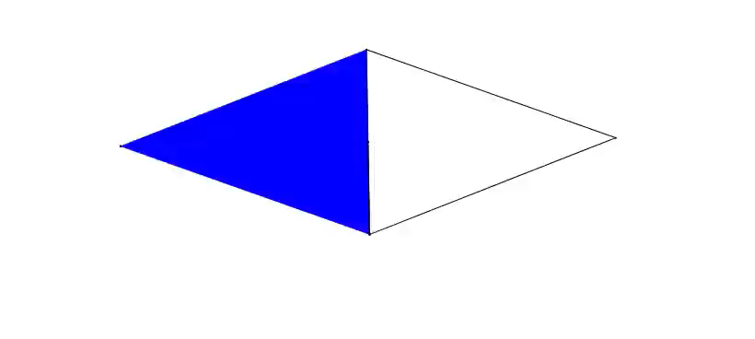
2. Chu vi, diện tích của hình bình hành, hình thoi:
a. Chu vi, diện tích của hình bình hành:
Hoạt động nhóm: 8HS/nhóm trong 3 phút hoàn thành hoạt động 3; 4 theo hướng dẫn
HĐ 3: Vẽ hình thoi trên giấy kẻ ô vuông rồi cắt, ghép thành hình chữ nhật
HĐ 4: So sánh các đường chéo của hình thoi với chiều rộng và chiều dài của hình chữ nhật. Từ đó so sánh diện tích hình thoi ban đầu với diện tích hình chữ nhật

Slide 5

2. Chu vi, diện tích của hình thoi:
b. Chu vi, diện tích của hình thoi:
Rút ra công thức tính diện tích hình thoi có độ dài 2 đường chéo là a và b

Slide 6
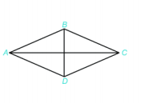
VD6 (SGK/100)
Giải:
Diện tích hình thoi ABCD là:
S =

Slide 7
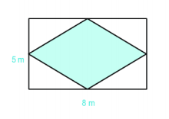
Luyện tập 3(SGK/100): Trong mảnh vườn hình chữ nhật có chiều dài 8m, chiều rộng 5m, người ta trồng hoa hồng trong một mảnh đất hình thoi như hình bên. Nếu mỗi met vuông trồng 4 cây hoa thì cần bao nhiêu cây hoa để trồng trên mảnh đất hình thoi đó?
Giải:
Diện tích mảnh đất hình thoi là:
Số cây hoa trồng trên mảnh đất hình thoi đó là: 20 . 4 = 80(cây)

Slide 8
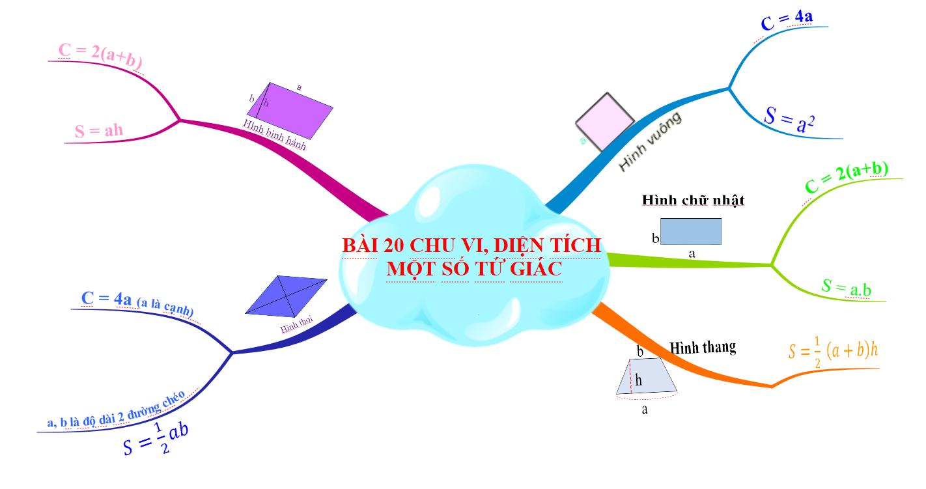

Slide 9


Slide 10


Chu vi và diện tích của hình chữ nhật ABCD có AB = 3cm; BC = 5cm lần lượt là:
A. 24cm²; 20cm
B. 16cm; 15cm²
C. 10cm; 20cm²
D. 20cm; 10cm²

Slide 11
Hình thoi MNPQ có cạnh MN = 6cm. Tính chu vi hình thoi MNPQ?
A. 12cm
B. 24cm²
C. 24cm
D. 12cm²

Slide 12
Tính diện tích hình bình hành có độ dài một cạnh bằng 10cm và chiều cao tương ứng bằng 4cm
A. 28cm
B. 40cm
C. 14cm²
D. 40 cm²

Slide 13
Một nền nhà hình chữ nhật có chiều dài 8m, chiều rộng 5m. Nếu lát nền nhà bằng những viên gạch hình vuông có cạnh 40cm thì cần bao nhiêu viên gạch?
A. 250
B. 200
C. 300
D. 350

Slide 14


`
BTVN
Hoàn thành các bài tập ở sgk-trang 94.
Chuẩn bị phần luyện tập chung.

